Slide 1
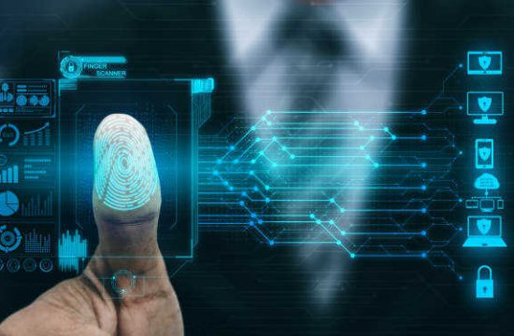
    6. Azonosítás és jogosultságkezelés

Slide 2
különösen fontos a felhasználók biztonságos azonosítása és jogosultságaik megfelelő kezelése
Egy felhasználó azonosítása annyit jelent, hogy megbizonyosodunk arról, hogy a felhasználó valóban az, akinek állítja magát.
Jogosultságkezelés: a felhasználók csak meghatározott erőforrásokhoz és alkalmazásokhoz férhetnek hozzá.
Ma már nemcsak a személyek, hanem szoftverek, alkalmazások, eljárások azonosítására és jogosultságaik kezelésére is szükség van.

Slide 3
6.1 Azonosítási helyzetek
  Közösséghez való tartozás bizonyítása
    Pl.: állampolgárság, klubtagság, stb
  Képesség bizonyítása
    Pl.: jogosítvány, diploma, nyelvvizsga, stb
  Szolgáltatás igénybevétele
    Pl.: bankkártya, bérlet, stb
  Védett térbe való belépés
    Pl: nagy cégeknél beléptetőkártya (jogosultságok is megjelennek)
  Informatikai rendszerekhez való hozzáférés
    Pl: virtuális védett tér, játékok, portálok, chatszobák, stb
  Az igazolványok mindig kedvelt célpontjai voltak a hamisítóknak.
  Ezen a területen a technológiai fejlődés fő hajtóereje a hamisítás egyre nehezebbé tétele.

Slide 4
6.2 Az azonosítók fajtái
  A hagyományos azonosítók általában birtoklás alapúak. Olyan tárggyal vagy eszközzel igazoljuk magunkat, amely a birtokunkban van.
  Pl: igazolvány, pecsét, jelvény, lakáskulcs
  Az igazolvány tartalmazza azokat az adatokat, amelyekkel az igazolvány tulajdonosát azonosítani lehet. Tartalmazhatja a tulajdonos jogosultságait is.
  Személyi igazolvány: fénykép, aláírás
  Más birtoklás alapú azonosítási technikák:
  USB eszköz, token, RFID, NFC, …

Slide 5
  Hagyományos azonosítónak tekinthetjük a viselkedés alapú azonosítókat, úgymint aláírás, kézírás, beszédhang, gépelési ritmus, járási mód, szóhasználat, testbeszéd, arcmimika. Ezek közül témánk szempontjából az aláírás a legfontosabb.
    - egyrészt minden embernek másféle az aláírása
    - másrészt ugyanaz a személy sem képes kétszer egyforma aláírást produkálni
  A biológiai jellemzőkre épülő csoporthoz, amelyet biometrikus azonosítóknak nevezünk, tartoznak: az ujjlenyomat, kézlenyomat, kézgeometria, az arc (arckép, fénykép), a termogramm, szem (írisz, retina), illat, DNS.

Slide 6
Az azonosítók utolsó nagy csoportja tudás alapú. Ide tartoznak a jelszavak, a PIN kódok és az aszimmetrikus kulcsok.
Végezetül megjegyezzük, hogy egy azonosító lehet egyszerű és összetett. Utóbbit több szintűnek vagy több csatornásnak is nevezik.
  Az egyszerű azonosító egyetlen ellenőrzésre alkalmas jegyet tartalmaz.
  Az összetett azonosítók több, egymástól független ellenőrzésre alkalmas jegyet tartalmaznak.
Jól megválasztott, független azonosítók jelentősen erősíthetik egymást. Ezért kombinálják a névvel a fényképet, az ujjlenyomatot vagy aláírást; a bankszámlaszámmal a jelszót, stb
Még biztonságosabb az azonosítás, ha ellenőrzéskor több, független csatornát is felhasználunk. Pl: netbank

Slide 7
6.3 Az azonosítók életciklusa
  azt vizsgáljuk meg, hogy milyen események történnek egy azonosítóval annak létezésének idején
  a felhasználó
  életciklusa egy
  szervezeten belül:

Slide 8
1. Regisztráció
2. Ellenőrzés
3. Azonosítók pótlása és visszavonása
4. Azonosítók kompromittálása
5. Ügyfélkapu
6. Az e-azonosító rendszerekkel kapcsolatos problémák

Slide 9
1. Regisztráció
  - A kapcsolatfelvételt és az azonosító készítését regisztrációnak nevezzük és a szolgáltató részéről egy önálló szervezeti egység vagy – programok esetén – önálló modul végzi. A regisztráció során meg kell adni az előírt természetes azonosítókat, amelyeket a szolgáltató ellenőriz, és ha mindent rendben talál, akkor készülhet el az azonosító.
  (felhasználó név, jelszó)
  - 90-es évektől kezdve a jelszavakat nem nyíltan, hanem egy egyirányú függvénnyel kódolva tárolják. Egy függvényt egyirányúnak nevezünk, ha a helyettesítési értékét gyorsan ki lehet számítani, de a helyettesítési értékből az argumentum értékét nagyon nehéz kiszámítani. Pl: telefonkönyv, DES
  - Az azonosítók kódolásánál alkalmazott egyirányú függvényt hash függvénynek nevezzük.

Slide 10
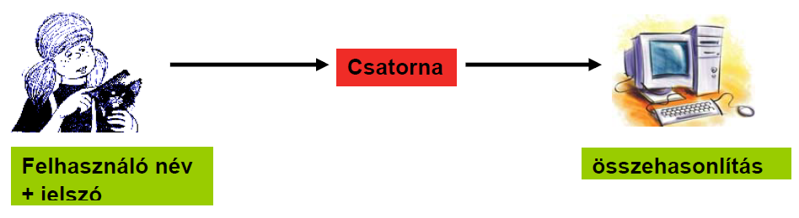
2. Ellenőrzés
  Az azonosítót azért készítik, hogy igénybe vegyünk vele valamilyen szolgáltatást. Ez az azonosító érvényességi idején belül sokszor előfordul. Ilyenkor a szolgáltató ellenőrző funkciója működik.
  Szigorúan véve az elektronikus azonosítás kétszintű folyamat; a felhasználói név azonosítja a felhasználót, majd a jelszó vagy más azonosító bevitele hitelesíti, hogy valóban arról a felhasználóról van szó, akinek az azonosítást kezdeményező állítja magát.

Slide 11
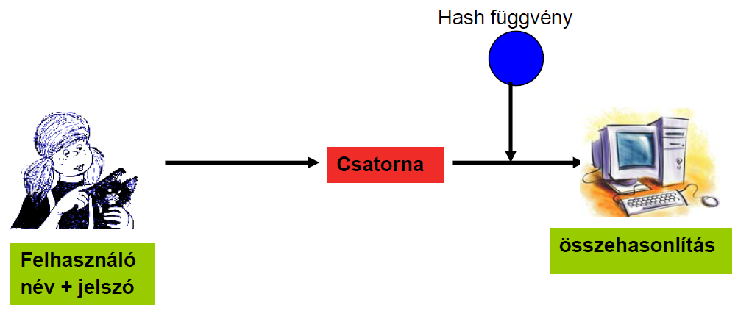
a regisztrációkor nem a jelszót, hanem annak kódolt változatát tároljuk
kielégíti a mindennapi élethez szükséges biztonsági követelményeket

Slide 12
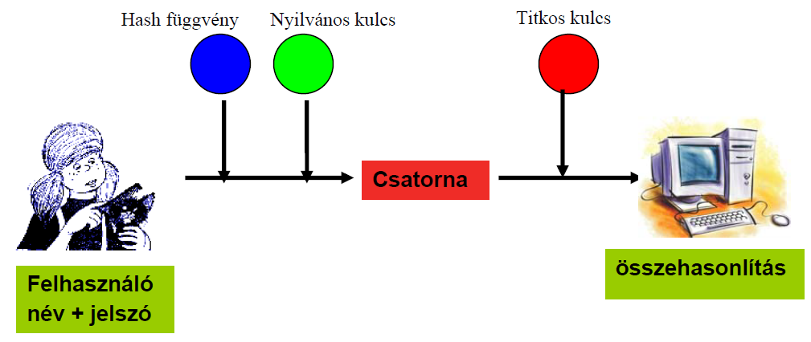
A múlt század végén kidolgozott és egyre jobban terjedő, biztonságos IP protokollokkal (ssl, https) úgy oldható meg ez a probléma, hogy a jelszót aszimmetrikus titkosítással kódolva küldik át az ellenőrző számítógépnek.

Slide 13
3. Azonosítók pótlása és visszavonása
  A birtoklás alapú azonosítót el lehet veszíteni, ellophatják vagy annyira károsodhat, hogy használhatatlanná válik. Ilyenkor szükségessé válik annak visszavonása és új azonosítóval való pótlása. Az azonosító érvényességi idejének lejártával ugyanerre az aktusra kerül sor. A visszavonás végleges is lehet.
  Az elfelejtett azonosítók pótlásának eljárási rendje attól függ, hogy mennyire értékes az általa elérhető adattömeg.
  Bizonyos alkalmazások megkövetelik a jelszavak rendszeres módosítását. Ez az előírás növeli, de csökkenti is a biztonsági szintet.
  Adathalászat!

Slide 14
4. Azonosítók kompromittálása
  Az azonosítók fizikailag sérülhetnek vagy megsemmisülhetnek, esetleg ellophatják őket. (trójaiak, billentyűzet figyelő prg., szótáras támadás)
    A támadó tehát ismeri, és könnyen le tudja kódolni a hash függvényt. Ezek után elkészít a feltételezett jelszavakból egy bőséges listát, amelynek minden elemére kiszámítja a függvény értékét. A lista elkészítésénél igénybe veszi a social engineering tudását is.
    Ezek után, ha a hekker valamilyen módon hozzáfér az éles rendszer felhasználóinak adatbázisához vagy egy felhasználó hashelt jelszavához, akkor a kódolt jelszavakat megkeresi a saját szótárában.
    Rövid, könnyen kitalálható jelszavakat nem szabad használni. A jelszavak legalább 7 karakterből álljanak és tartalmazzanak kis- és nagybetűket valamint különleges karaktereket (számok, írásjelek, stb.). Ezek már a mindennapi életben megfelelő biztonságot nyújtanak.

Slide 15
5. Ügyfélkapu
  Az Ügyfélkapu a magyar kormányzat elektronikus ügyfélbeléptető és azonosító rendszere. Biztosítja, hogy felhasználói a személyazonosság igazolása mellett egyszeri belépéssel biztonságosan kapcsolatba léphessenek elektronikus közigazgatási ügyintézést és szolgáltatást nyújtó szervekkel.
  Regisztráció (személyes, elektronikus) után használható.
  Kétlépcsős azonosítást is támogatja.

Slide 16
6. Az e-azonosító rendszerekkel kapcsolatos problémák
  különböző azonosítók elkészítése és menedzselése
  digitális azonosítót sok szervezet állít ki, pl. munkáltatók, bankok, szolgáltatók
  csak az államigazgatás képes ugyanis az egész populáció regisztrálását, a biometrikus azonosítók összegyűjtését és az adatok ellenőrzését elvégezni és ezeknek a bonyolult feladatoknak a költségét viselni
  az identitás menedzsment interoperábilitásának fontossága
  NFC támogatása, kriptográfiai tokenek.

